Slide 1
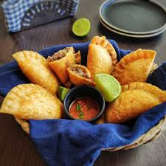


Kolumbianische Empanadas - überraschend wie das Land
Die Kolumbianischen Empanadas mit HogaoEmpanadas werden in ganz Lateinamerika erhältlich. Aber in Kolumbien sind sie frittiert und können mit fast allem gefüllt werden, einschließlich Reis, Fleisch, Eiern, Kartoffeln und Gemüse.
Sie sind eine beliebte Streetfood-Option und werden oft mit einer Seite Hogao, einer leckeren Sofrito-Dip-Sauce, serviert.
3 EURO,-

Slide 2
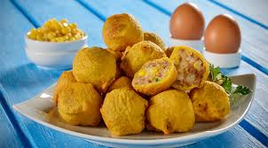

Papa Rellenas – mit liebe gefüllte Kartoffel
5 Euro,-
Papas Rellenas werden in vielen Ländern in Lateinamerika gegessen. Sie sind auch ein sehr beliebtes Gericht in Kolumbien, wo sie mit dem typischen "Aji" gegessen werden, eine Sauce aus Tomate, Koriander und Zwiebel, die Kolumbianer zu fast allem verwenden.
Aber was sind Papas Rellenas überhaupt? Sie sind Kugel aus Kartoffelbrei, die mit Rinderhackfleisch gefüllt, in eine Mischung aus Weizenmehl eingewickelt und dann in Öl gebraten werden. In Kolumbien gibt es aber verschiedene Versionen von Papas Rellenas, die sich von Region zu Region und von Familie zu Familie unterscheiden. Zum Beispiel wird an manchen Orten der Rinderhackfleisch mit Reis gemischt. An anderen Orten wird kein Reis, sondern ein gekochtes Ei verwendet.

Slide 3


Arepas de Huevo – Die Ei Überraschung
5 Euro,-
Arepa de Huevo ist ein typisches Gericht aus Kolumbiens, wo sie als Street-Food verkauft sind. Diese Arepas werden zum Beispiel zum Frühstück mit einem guten kolumbianischen Kaffee gegessen.
Dieses Rezept ist auch cool in der Zubereitung und das Ergebnis ist einfach LECKER.

Slide 4
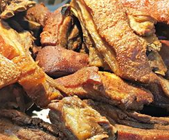

Chicharon – Knusprige Köstlichkeit
12,-Euro
Chicharrón wird aus frittierter Schweinehaut mit Fleisch zubereitet, kann aber auch aus Hühnerhaut hergestellt werden. An der Karibikküste wird es zusammen mit Bollo de Yuca, Bollo Limpio oder gekochter Yuca zum Frühstück zu Hause oder zu jeder Tageszeit in Restaurants gegessen. Es wird gehackt als Füllung in Arepas gegessen. In Córdoba wird es auch in Sancocho zubereitet. Es ist auch Teil von Bandeja Paisa, einem typischen Gericht von Antioquia.

Slide 5
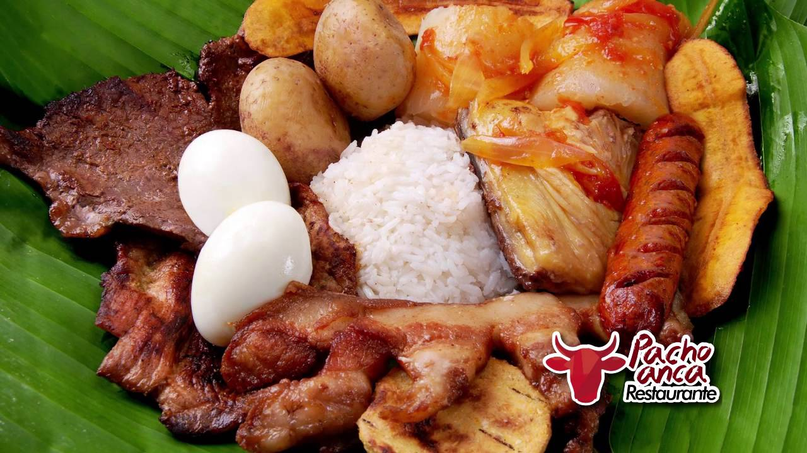
El Fianbra der teller für den Ausflug
Arroz Maduro, Papa, Pollo, Huevo Chorizo Carne
15Euro

